Slide 1
JĘZYK ANGIELSKI Słownictwo związane z Wielkanocą

Slide 2
EASTER - WIELKANOC

Slide 3
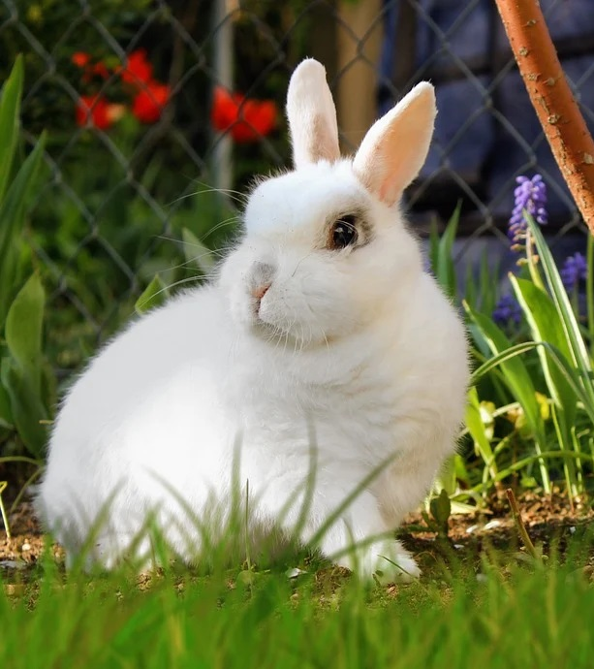
EASTER BUNNY – zajączek wielkanocny

Slide 4
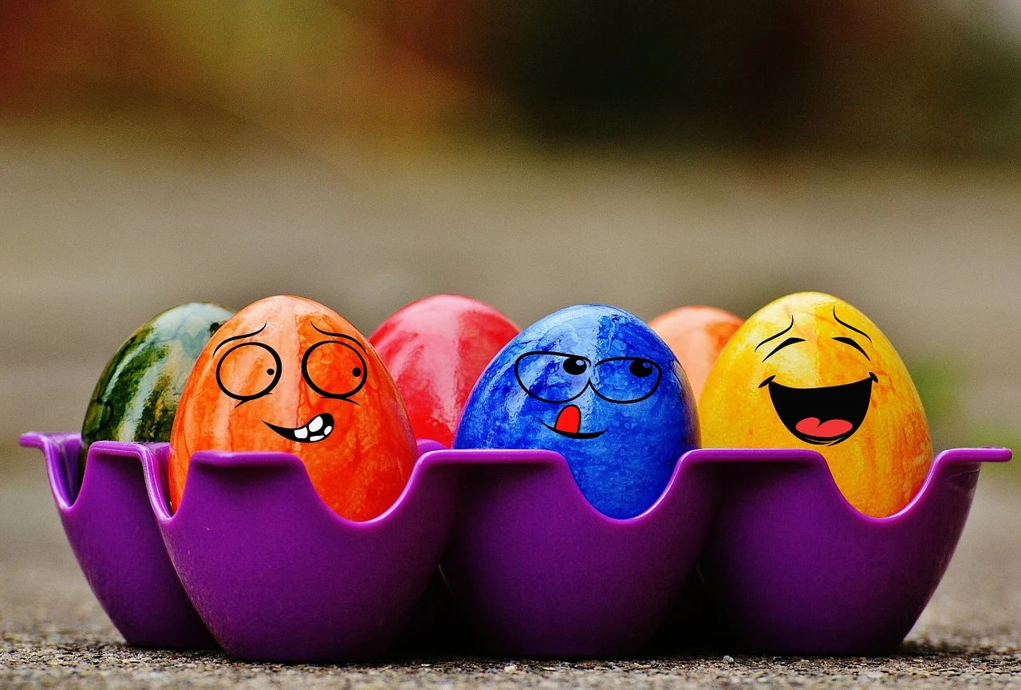
EASTER EGG(S) – pisanka (pisanki)

Slide 5
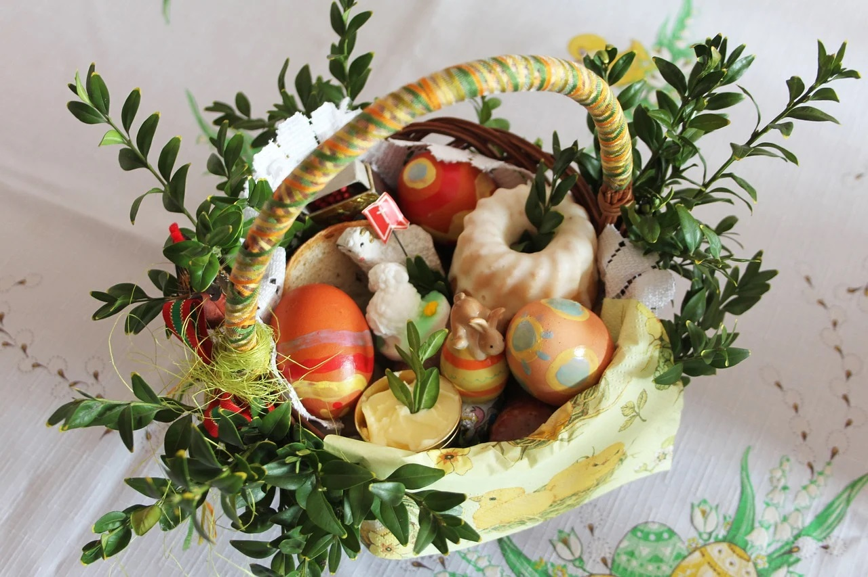
EASTER BASKET – koszyczek wielkanocny

Slide 6
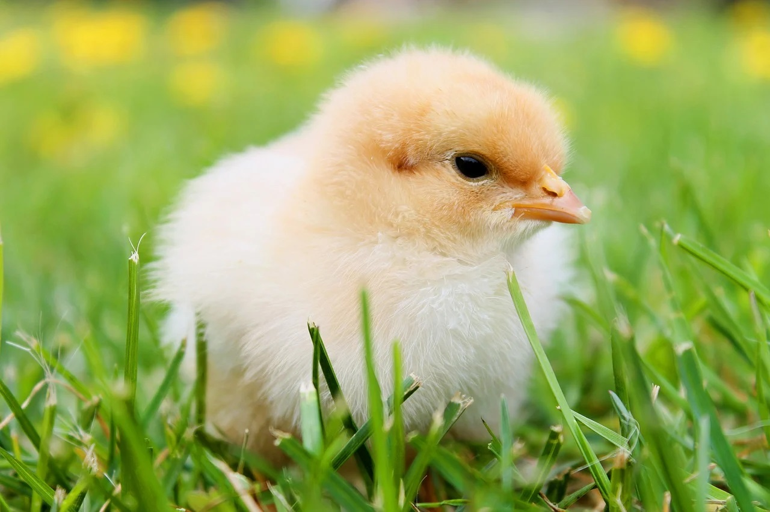
EASTER CHICK – kurczaczek wielkanocny

Slide 7
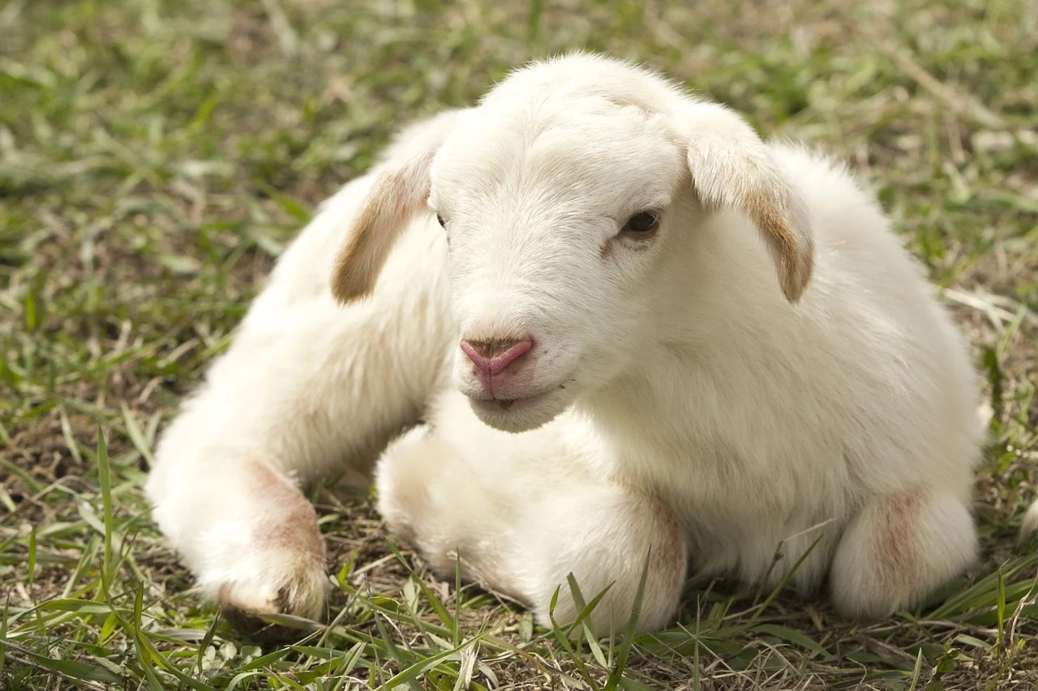
EASTER LAMB – baranek wielkanocny

Slide 8
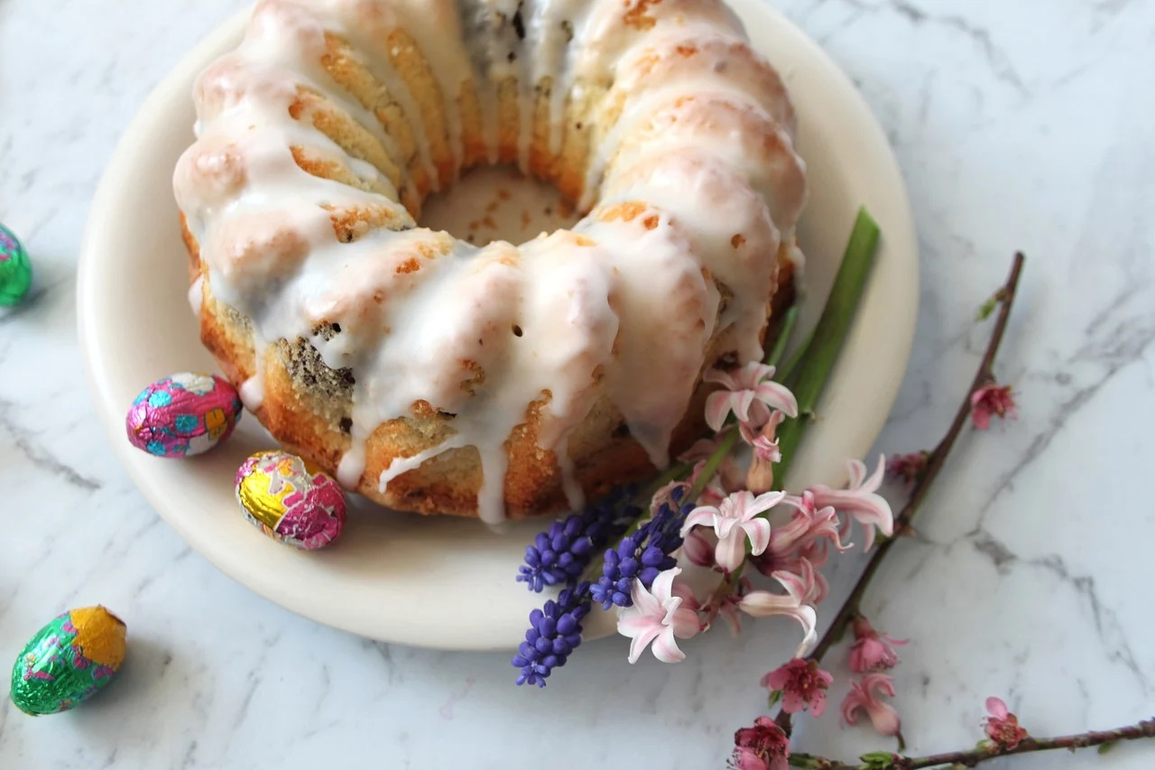
EASTER CAKE – babka wielkanocna

Slide 9
HAPPY EASTER – Wesołych Świąt Wielkanocnych!

